Slide 1
Team 3 – AAS-Management
Vertrauliche Version mit Matr. NR
- Nicht in Github -
Präsentation Softwareengineering TINF21C Semester 3

Slide 2
Team
Github Version enthält keine Matr. Nr.
Mohaddeseh Tibashi
Luka Pavic
Jonas Graubner
Paul Brenner
Selvana Ayunda
Projektleiter E-Mail: inf22077@ lehre.dhbw-stuttgart.de | Produktmanager E-Mail: inf21212@ lehre.dhbw-stuttgart.de | Systemarchitekt E-Mail: inf21178@ lehre.dhbw-stuttgart.de | Technische Dokumentation E-Mail: inf21002@ lehre.dhbw-stuttgart.de | Testmanager E-Mail: inf21005 @lehre.dhbw-stuttgart.de

Slide 3




Tools
Microsoft 365 Kommunikation, Dokumente | GitHub Quellcode- und Versions-Verwaltung Issues verwalten Dokumentation im Wiki | JetBrains Webstorm Bearbeiten des Quellcodes | visual-paradigm.com Diagramme erstellen

Slide 4

Tools
Lucidchart Entwürfe GUI

Slide 5
Business Case- Kosten
Mietarbeiter Stunden
Mitarbeiter Gehalt
 | Jonas Gaubner (ST) | Paul Brenner (TD) | Luka Pavic (PM) | Mohaddeseh Tibashi (PL) | Selvana Ayunda (TM)
Dokumente | 30 | 50 | 20 | 15 | 15
Analyse | 20 | 10 | 20 | 15 | 10
Design | 0 | 10 | 5 | 10 | 10
Codierung | 60 | 45 | 25 | 20 | 40
Test | 10 | 10 | 0 | 5 | 50
Meetings | 10 | 10 | 10 | 20 | 10
Kundenaustausch | 0 | 0 | 50 | 10 | 0
Projektleitung | 0 | 0 | 0 | 35 | 0
GitHub | 10 | 5 | 10 | 10 | 5
Präsentation | 10 | 10 | 10 | 10 | 10
Gesamt (Stunden) | 150 | 150 | 150 | 150 | 150
Rolle | Gehalt
Projektleiter (PL) | 90€ pro Stunde
Produktmanager (PM) | 71€ pro Stunde
Systemarchitekt (ST) | 78€ pro Stunde
Testmanager (TM) | 79€ pro Stunde
Tech.Dokomentation (TD) | 78€ pro Stunde
Phasen Kosten
Arbeitspaket | Kosten
Analyse | 5,900
Design | 2,825
Programmierung | 14,925
Tests | 5,960
Projektmanagement | 19,595
Dokumente | 10,195
Zusatzkosten (z.B. neue Lizenzen etc.) | 9,000
Insgesamt | 68,400

Slide 6


Angebot
Kosten | 68,400
+ Gewinn (20%) | 13,680
Angebotssumme | 82,080

Slide 7
CRS
Use Cases:

Slide 8
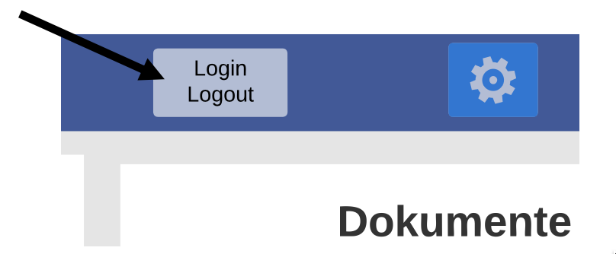
SRS - Business Process AASM-BP.01: Login AASM-BP.02: Logout

Slide 9
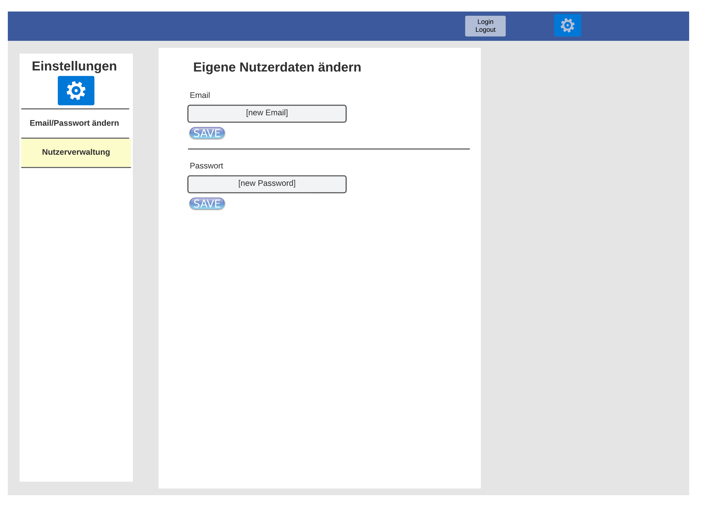
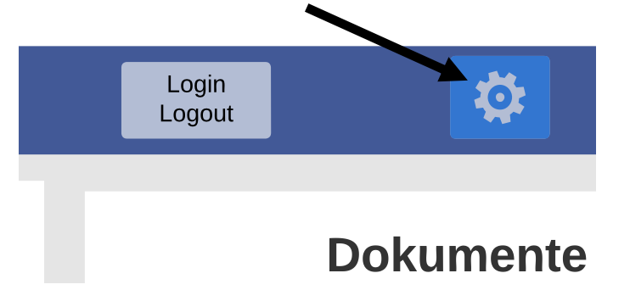
SRS - Business Process AASM-BP.03: Managing own account

Slide 10
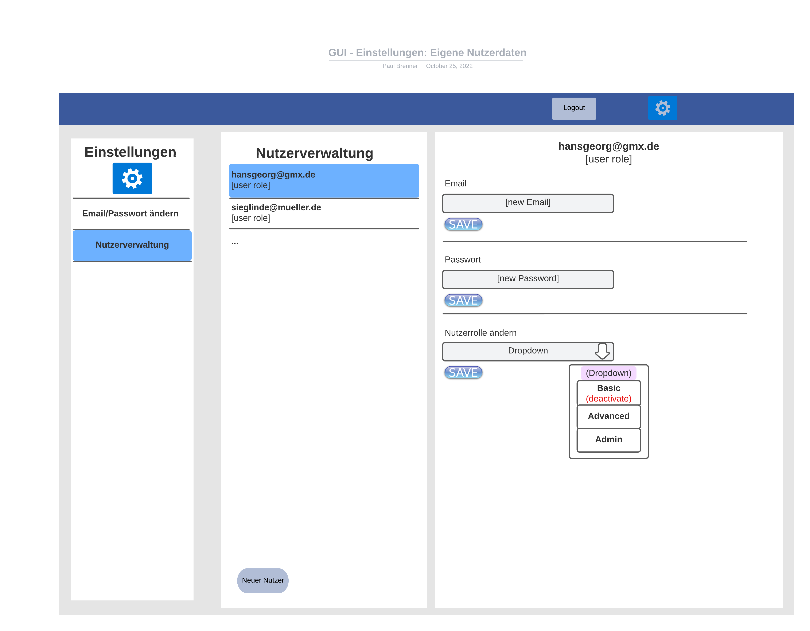
SRS - Business Process AASM-BP.04: Administration

Slide 11
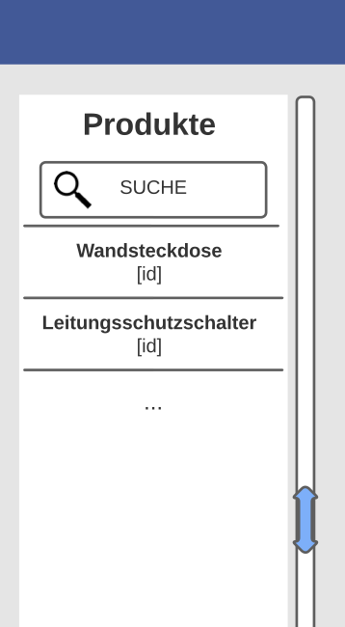
SRS - Business Process AASM-BP.05: Search for Asset

Slide 12
SRS - Use Cases
SRS - Use Cases AASM-UC.01: Login
Triggering Event | Nutzer öffnet die GUI und will sich in Nutzeraccount einloggen
Precondition | Kombination von E-Mail-Adresse und Passwort sind gültig und in der Datenbank vorhanden Datenbanksystem läuft Fehlerfrei
Postcondition | Oberfläche sollte nicht geschlossen werden bis der Nutzer erfolgreich eingeloggt ist und die Seite seinen Berechtigungen entsprechend dargestellt wird
Involved Roles | Beliebiger Nutzer, GUI Interface und Datenbank

Slide 13
SRS - Use Cases
SRS - Use Cases AASM-UC.02: Logout
Triggering Event | Nutzer will sich ausloggen
Precondition | Bereits eingeloggt
Postcondition | Oberfläche sollte nicht geschlossen werden bis der Nutzer erfolgreich ausgeloggt wurde
Involved Roles | Beliebiger Nutzer, GUI

Slide 14
SRS - Use Cases
SRS - Use Cases AASM-UC.03: Managing own account
Triggering Event | Nutzer möchte seine Zugangsdaten (E-Mail und Passwort) selber ändern
Precondition | Bereits eingeloggt und in Besitz des aktuellen Passworts (für Passwort Änderung)
Postcondition | Oberfläche sollte nicht geschlossen werden bis die Änderungen erfolgreich gespeichert wurden (Erfolgsmeldung)
Involved Roles | Beliebiger Nutzer, GUI, Datenbank

Slide 15
SRS - Use Cases
SRS - Use Cases AASM-UC.03: Managing own account

Slide 16
SRS - Use Cases
SRS - Use Cases AASM-UC.04: Administrate AAS content
Triggering Event | Nutzer möchte AAS Inhalte hinzufügen oder löschen
Precondition | Bereits eingeloggt mit Rolle "Admin", funktionierendes Datenbanksystem
Postcondition | Oberfläche sollte nicht geschlossen werden bis die Änderungen erfolgreich gespeichert wurden (Erfolgsmeldung)
Involved Roles | Nutzer mit Rolle "Admin", GUI, Datenbank

Slide 17
SRS - Use Cases
SRS - Use Cases AASM-UC.05: Administrate Accounts
Triggering Event | Nutzer möchte Nutzer hinzufügen oder löschen. Desweiteren wird eine Einstufung in die Nutzerrollen ermöglicht: Basic Advanced Admin
Precondition | Bereits eingeloggt mit Rolle "Admin", funktionierendes Datenbanksystem
Postcondition | Oberfläche sollte nicht geschlossen werden bis die Änderungen erfolgreich gespeichert wurden (Erfolgsmeldung)
Involved Roles | Nutzer mit Rolle "Admin", GUI, Datenbank

Slide 18
SRS - Use Cases
SRS - Use Cases AASM-UC.05: Administrate Accounts

Slide 19
SRS - Use Cases
SRS - Use Cases AASM-UC.06: Find Asset
Triggering Event | Nutzer gibt Suchbegriff in Suchfeld ein
Precondition | Elemente sind erfolgreich geladen
Postcondition | Der Suche entsprechende Elemente werden angezeigt oder Benachrichtigung, dass kein Element der Suche entspricht
Involved Roles | Beliebiger Nutzer, GUI, Datenbank

Slide 20
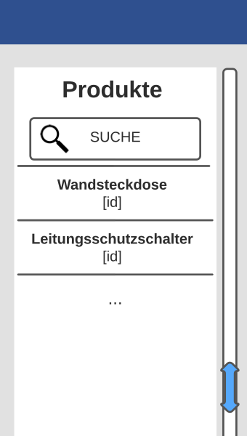
SRS - Use Cases
SRS - Use Cases AASM-UC.06: Find Asset

Slide 21
SRS - Use Cases
SRS - Use Cases AASM-UC.07: Display Asset
Triggering Event | Nutzer findet ein Element und klickt auf dieses um es anzuzeigen bzw. Details einzublenden
Precondition | Für rollenbasierte Darstellung muss die aktuelle Nutzerrolle validiert werden Um geschützte Daten anzuzeigen (basierend auf Nutzerrolle) kann es notwendig sein, dass der Nutzer eingeloggt ist
Involved Roles | Beliebiger Nutzer, GUI, Datenbank

Slide 22
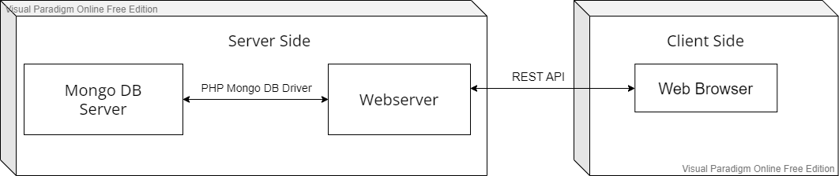
System Architektur

